Slide 1
Генерация описаний изображений для слабовидящих пользователей
Презентацию подготовил
Соколов Егор
Куратор проекта:
Рогачев Александр
2025

Slide 2
Цель проекта
Создать систему, которая по изображению выдает понятное, полезное и детализированное описание:
Кто изображён
Что делает
В каком контексте
🎯 Фокус: помощь слабовидящим пользователям.

Slide 3
Подход и решение
✅ Использовать мощную мультимодальную модель для генерации описаний.
✅ Усилить её дополнительными модулями:
People detection: количество, возраст, пол
Interface elements detection: UI объекты
Text recognition: распознавание текста

Slide 4
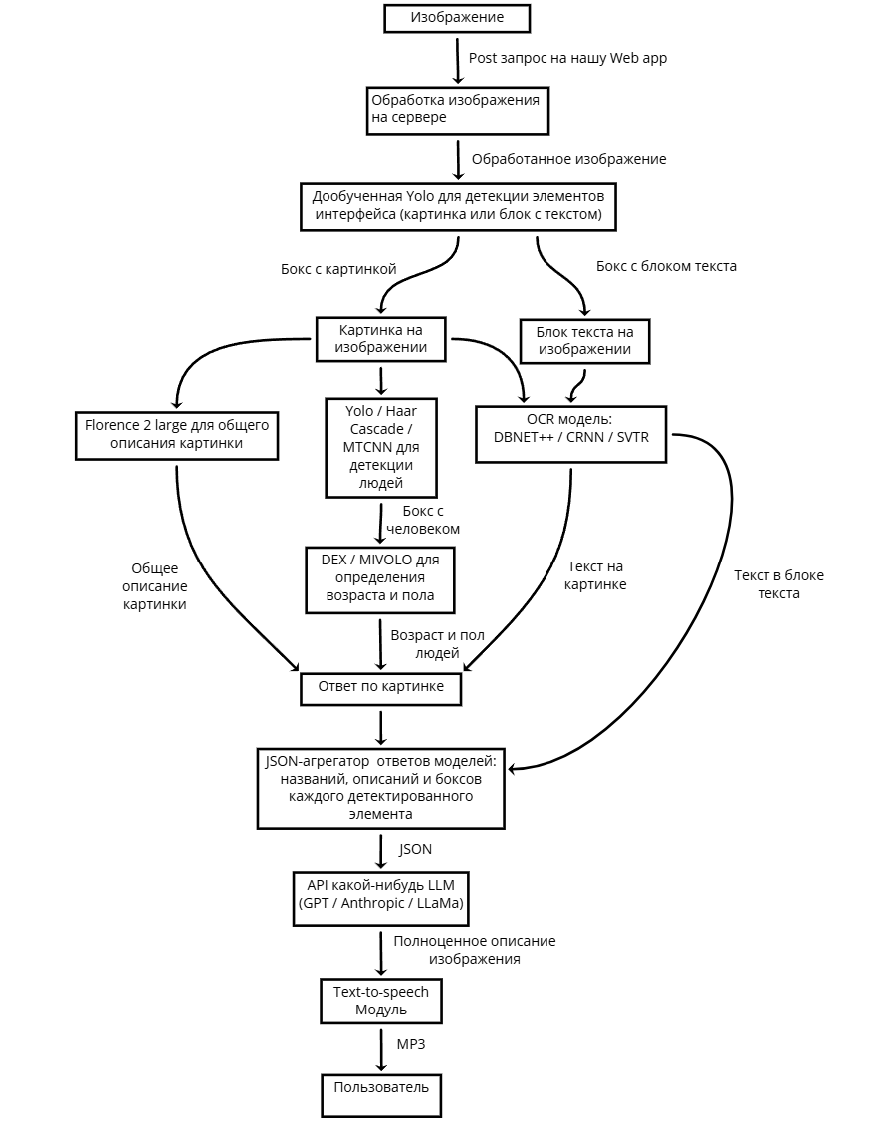
Изначальная идея архитектура и её компоненты
Сервис детекции элементов интерфейса
Сервис общего описания изображения
Сервис детекции людей, их количества, возраста, пола
Сервис распознавания текста
Агрегатор ответов
API LLM для построения связного описания по агрегированному ответу
Text to speech модуль

Slide 5
Распределение ролей
Сервис детекции элементов интерфейса – Федотов Артём
Сервис общего описания изображения, Web app – Соколов Егор
Сервис детекции людей, их количества, возраста, пола – Ожигова Полина
Сервис распознавания текста – Герасимов Илья

Slide 6
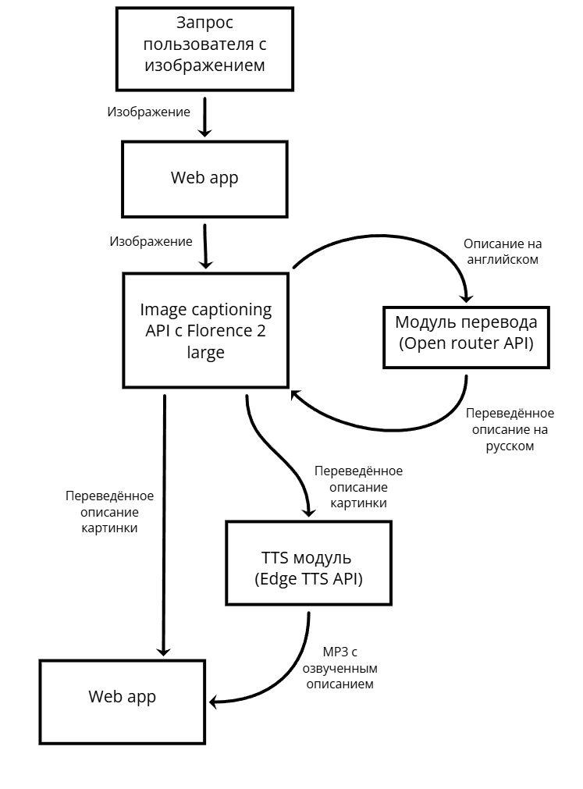
Реализованная архитектура автором презентации
Web app на Streamlit
API для описания загруженного пользователем изображения с помощью VLM модели Florence 2 Large
API для перевода полученного описания через OpenRouter
TTS API через EDGE TTS API

Slide 7
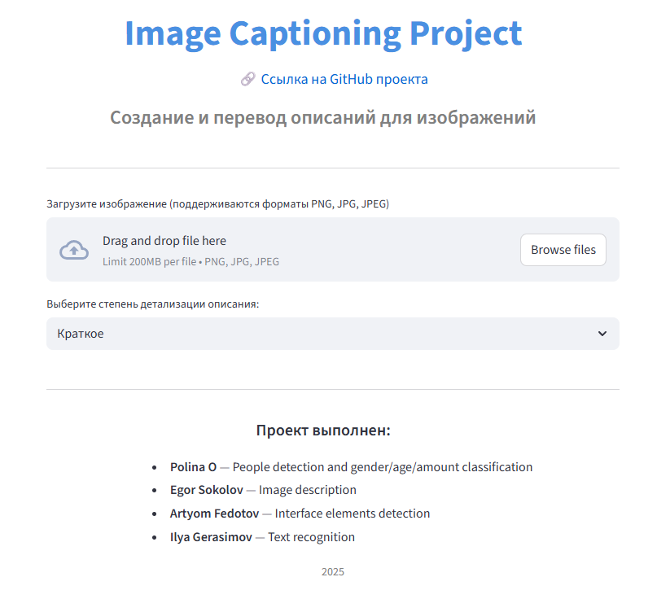
Реализованная архитектура автором презентации
Web app на Streamlit

Slide 8
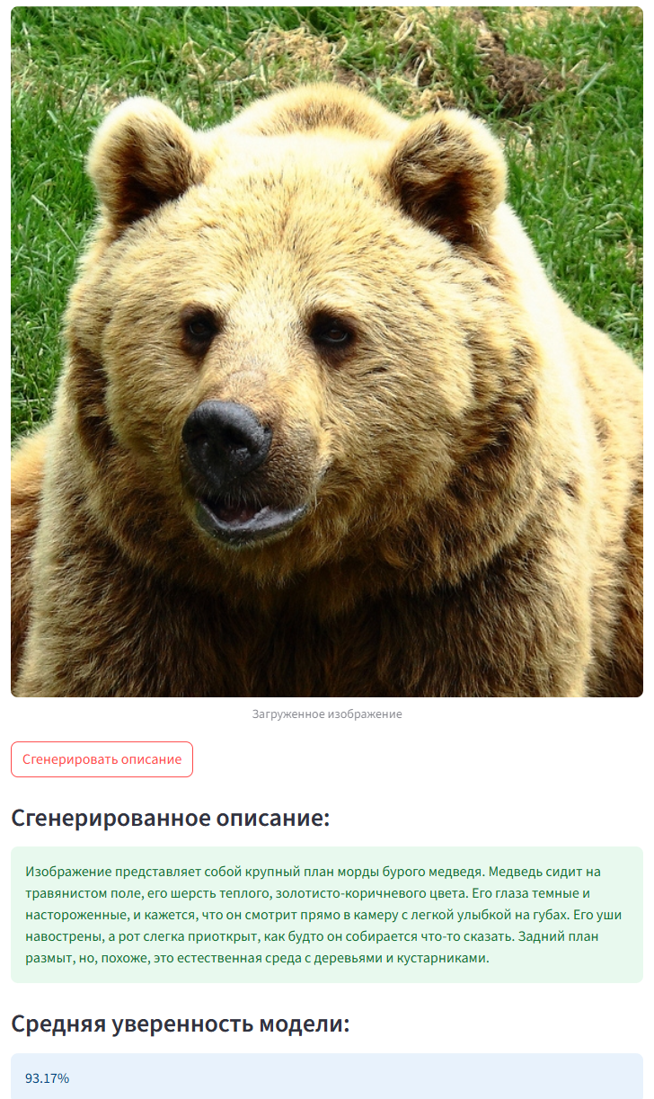
Реализованная архитектура автором презентации
Web app на Streamlit
API для описания загруженного пользователем изображения с помощью VLM модели Florence 2 Large

Slide 9
Почему Florence 2 Large?
Из рассмотренных моделей:
Оказались слишком долгими в инференсе:
BLIP2-OPT-2.7b (10 секунд)*
Nanonets (15 секунд на русском, 5 на английском)*
instructblip-vicuna-7b (18 секунд)*
Выдавали слишком краткое описание:
GIT large
*время инференса замерялось на Kaggle notebook с Tesla P100
Были рассмотрены следующие модели:
BLIP2-OPT-2.7b,
BLIP large (0.47b)
Florence 2 large (0.77b)
GIT large
instructblip-vicuna-7b квантованная
Nanonets

Slide 10
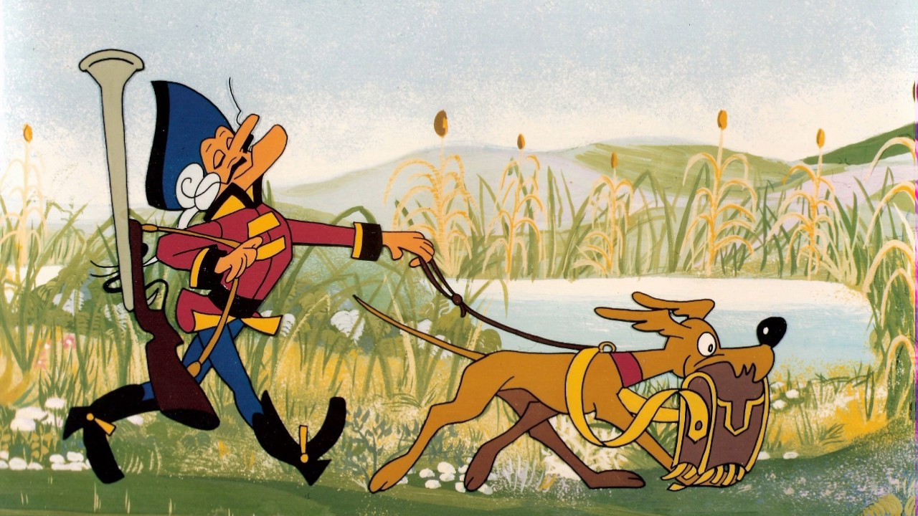
Почему Florence 2 Large?
Пример описания от GIT large:
«a man walking a dog»
Были рассмотрены следующие модели:
BLIP2-OPT-2.7b,
BLIP large (0.47b)
Florence 2 large (0.77b)
GIT large
instructblip-vicuna-7b квантованная
Nanonets

Slide 11
Почему Florence 2 Large?
Сравнение BLIP large и Florence 2 large. CLIP score.
На всех рассмотренных датасетах Florence 2 large показала лучшие значения метрики
По критерию времени инференса и качества описания оказались подходящими модели
BLIP large (0.47b)
Florence 2 large (0.77b)
Для их сравнения была выбрана метрика CLIP score, так как она не требовала размеченных описаний для изображений.
Для подсчёта метрики были взяты следующие датасеты:
COCO
Anime vs Cartoon vs Human
Dataset | Florence | Blip large
Coco | 0.3140 | 0.2937
Anime | 0.2587 | 0.2561
Cartoon | 0.3215 | 0.2974
Human | 0.2930 | 0.2755
Mean CLIP-score | 0.2968 | 0.2807
Mean time per image | 0.481 | 0.314

Slide 12
Florence 2 Large?
Плюсы
Минусы
Качество описаний лучшее из всех рассмотренных моделей. При этом поддерживает 3 разные степени детализации.
Может описывать пространственные соотношения объектов.
Также модель поддерживает детектирование, сегментацию, пообъектное описание как дополнительный функционал.
Время инференса 0.4 – 2 секунды в зависимости от степени детализации.
Может читать текст на изображении.
1. Описания выдаются только на английском языке.
2. Работает только с заданными разработчиками промптами.
3. Текст на русском не читается корректно.
4. Может иметь уязвимости (как и все VLM).

Slide 13
Как справиться с недостатками?
Описания только на английском
Ограниченность промптов
Текст на русском не читается корректно
Сделать API переводчик
Для генерации качественных описаний разной степени детализации промптов, предоставленных разработчиками, вполне достаточно
Подавать картинку сначала в модель OCR.
При обнаружении текста на русском языке, уменьшить степень детализации на минимальный.
Дополнить описание с помощью текста, полученного от OCR модели.

Slide 14

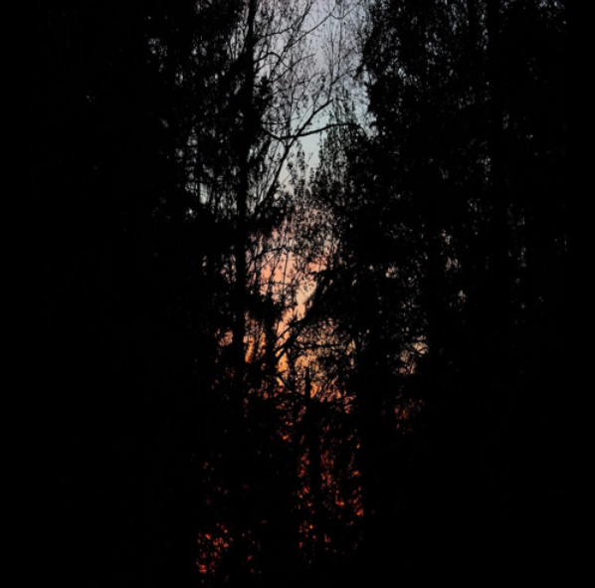

Возможные уязвимости выбранной модели Florence-2-large
1. Шумные / однородные изображения
2. Тёмные изображения
3. Рисунки / мемы
The image shows a black and white photo of a person in a wheelchair at night, with the grass visible at the bottom.
The image shows a beautiful sunset through the trees in the woods, with the sky painted in a stunning array of oranges, pinks, and purples. The trees are silhouetted against the sky, creating a peaceful and serene atmosphere.
The image shows a black and white drawing of a man wearing a top hat and sunglasses, holding a glass of wine.

Slide 15
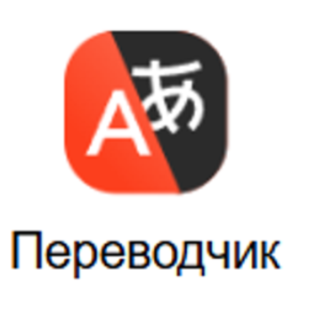

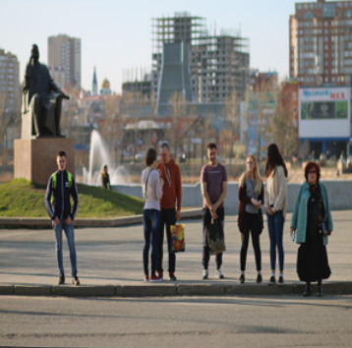
Возможные уязвимости выбранной модели Florence-2-large
1. Интерфейсы с текстом на русском
2. Изображения с текстом на английском
3. Сложные изображения с несколькими людьми
The image is a logo or icon for a company or organization. It is a square-shaped logo with a red and black color scheme. In the center of the logo, there is a white letter "A" in the shape of a triangle with a Chinese character on it. The letter "B" is written in a traditional Chinese font and is slightly larger than the rest of the text. Below the letter "Перевеводилик" which translates to "перребочацик", which is a Russian language. The logo appears to be a combination of a letter "a" and a symbol of a bicycle. The background of the image is white
The image shows a group of children smiling, with the words "Change the Future for Those Who Struggle with Autism Spectrum Disorders" written across the bottom. The children appear to be of different ages and genders, suggesting that the image is meant to represent the hope and optimism that comes with struggling with autism spectrum disorders.
The image shows a group of people standing in front of a statue on a pedestal surrounded by grass, a water fountain, trees, buildings, and a clear blue sky. Some of the people are carrying handbags and sneakers.

Slide 16
Выводы по уязвимостям
При описании интерфейсов модель хорошо справляется с описанием общего изображения, но присутствуют галлюциниации в контексте описания конкретных элементов интерфейса (приложений или элементов управления).
При наличии русского текста на изображении модель выдаёт некорректный перевод.
Решение: использование дополнительной модели OCR для корректного распознавания текста на изображении
При промпте DETAILED_CAPTION модель вполне хорошо справилась с мемами/рисунками, мультипликационными изображениями, тёмными изображениями
Модель хорошо справилась с прочтением текста на английском.
При промпте "MORE_DETAILED_CAPTION" модель может путать порядок людей на фото и их пол. При промпте "DETAILED_CAPTION" модель хорошо обобщает содержание изображения.
Решение: в совокупности с моделью, определяющей количество, пол и возраст людей, должно получиться довольно точное описание изображений с людьми.
Модель явно не смогла определить, что изображение является слишком однородным / шумным и выдала нерелевантный ответ
Решение?

Slide 17

Уязвимость: однородное шумное изображение
Выдачу нерелевантного описания для однородных шумных изображений можно предотвратить, распознавая однородность с помощью дисперсии яркости пикселей (СКО).

Slide 18
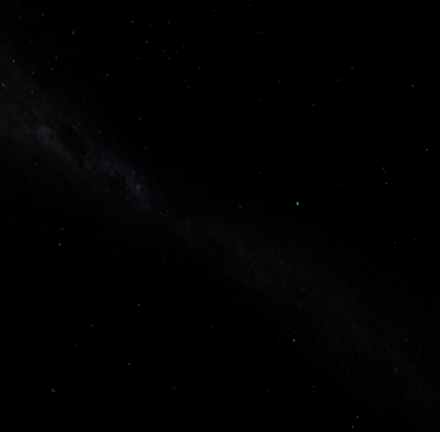
Уязвимость: однородное шумное изображение
Std = 0.336
Std = 3.47
Выдачу нерелевантного описания для однородных шумных изображений можно предотвратить, распознавая однородность с помощью дисперсии яркости пикселей (СКО).
Например, при отсечении картинок с std < 2 можно проконтролировать почти полностью выдачу описаний для однородных изображений.
Но что делать со слишком шумными изображениями? Данный подход смог отбросить шумные изображения с accuracy = 63%.

Slide 19
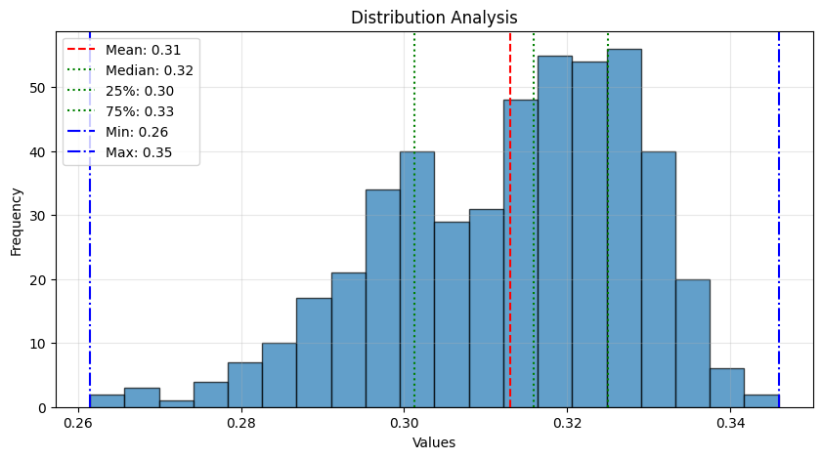
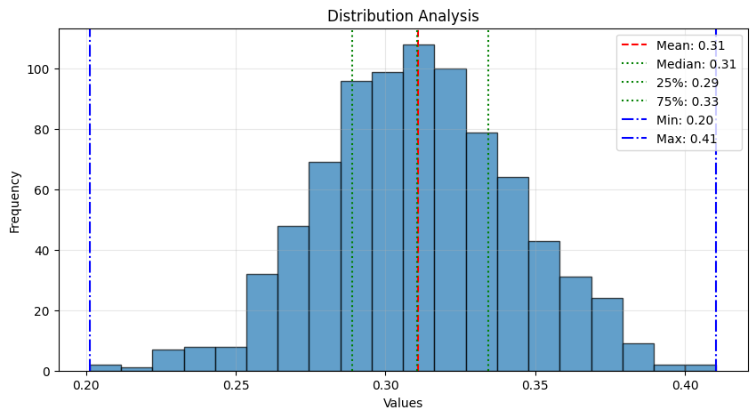
Уязвимость: шумные изображения
Распределение CLIP score для сгенерированного шума
CLIP score
Значение метрики CLIP score оказалось высоким даже для изображений, целиком состоящих из шума.
Предполагаемая причина – модель правильно определяла превалирующий цвет, наличие точек
Для отдельно отобранных шумных изображений, для которых модель выдавала нерелевантные описания, CLIP score < 0.26
При отсечении данным порогом как минимум для 5% нормальных изображений не будет выдано описание
Распределение CLIP score для датасета Coco

Slide 20
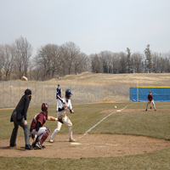
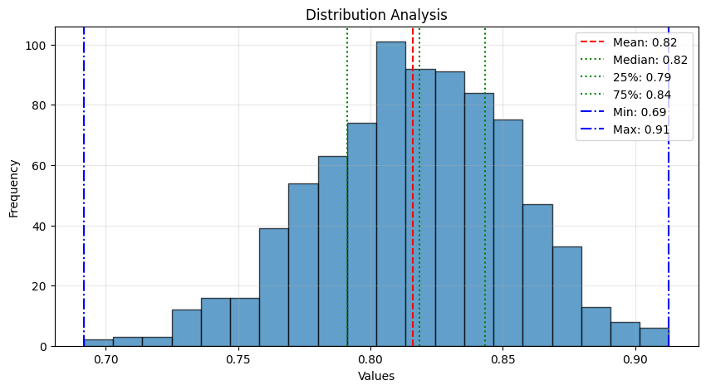
Уязвимость: шумные изображения
Средняя уверенность модели по не служебным токенам
Для отдельно отобранных шумных изображений, для которых модель выдавала нерелевантные описания, значение метрики < 0.75.
При отсечении данным порогом как минимум для 1% нормальных изображений не будет выдано описание
Распределение метрики для изображений из Coco датасета:
A | baseball | player | swinging | a | bat | at | a | ball
0.81 | 0.69 | 0.92 | 0.99 | 0.99 | 0.99 | 0.65 | 0.99 | 0.99

Slide 21
Уязвимость: шумные изображения
Для классификации шумных изображений лучше использовать метрику «средняя уверенность модели по не служебным токенам» с порогом 0.75 для обеспечения ошибки в 1% :
Для prompt='CAPTION' выводить сообщение о низкой уверенности модели в ответе и высокой возможности ошибки
Для более детальных промптов выводить сообщение о неудаче в распознавании содержания изображения, так с увеличением длины описаний степень их нерелевантности растёт

Slide 22
Реализованная архитектура автором презентации
Web app на Streamlit
API для описания загруженного пользователем изображения с помощью VLM модели Florence 2 Large
API для перевода сгенерированного описания на русский язык

Slide 23
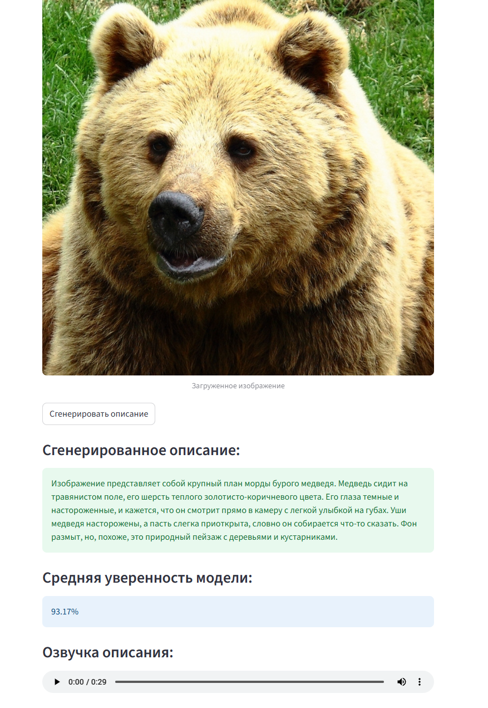
Реализованная архитектура автором презентации
Web app на Streamlit
API для описания загруженного пользователем изображения с помощью VLM модели Florence 2 Large
API для перевода сгенерированного описания на русский язык
TTS API для генерации mp3 файла с озвучкой.

Slide 24
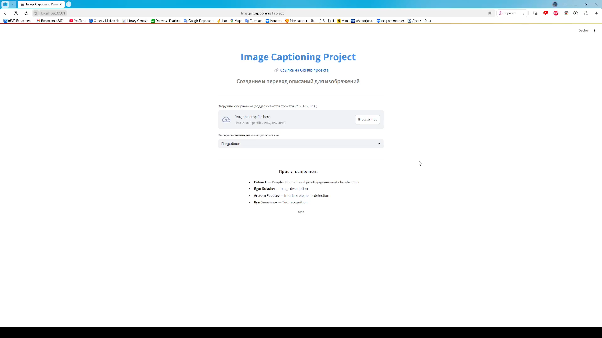
Демонстрация работы

Slide 25
Спасибо за внимание!

